Slide 1








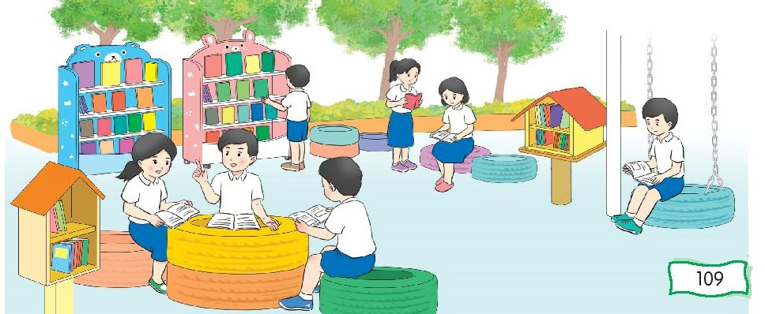

CHÀO MỪNG QUÝ THẦY CÔ VỀ DỰ GIỜ
MÔN TIẾNG VIỆT

Slide 2




1. KHỞI ĐỘNG

Slide 3


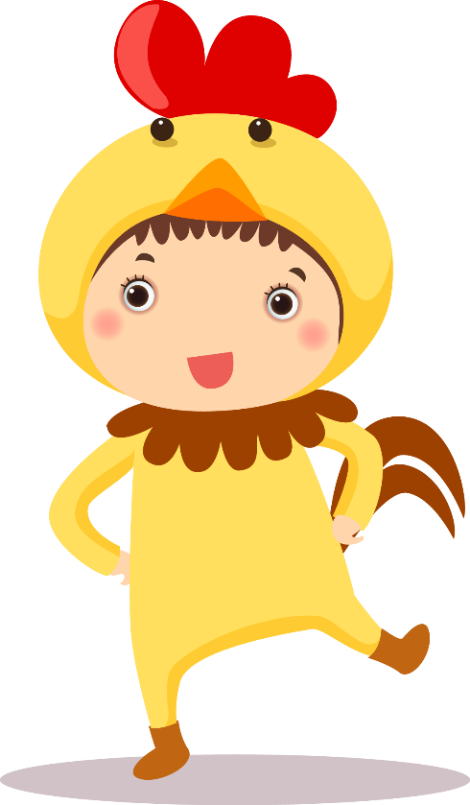
Khởi động

Slide 4
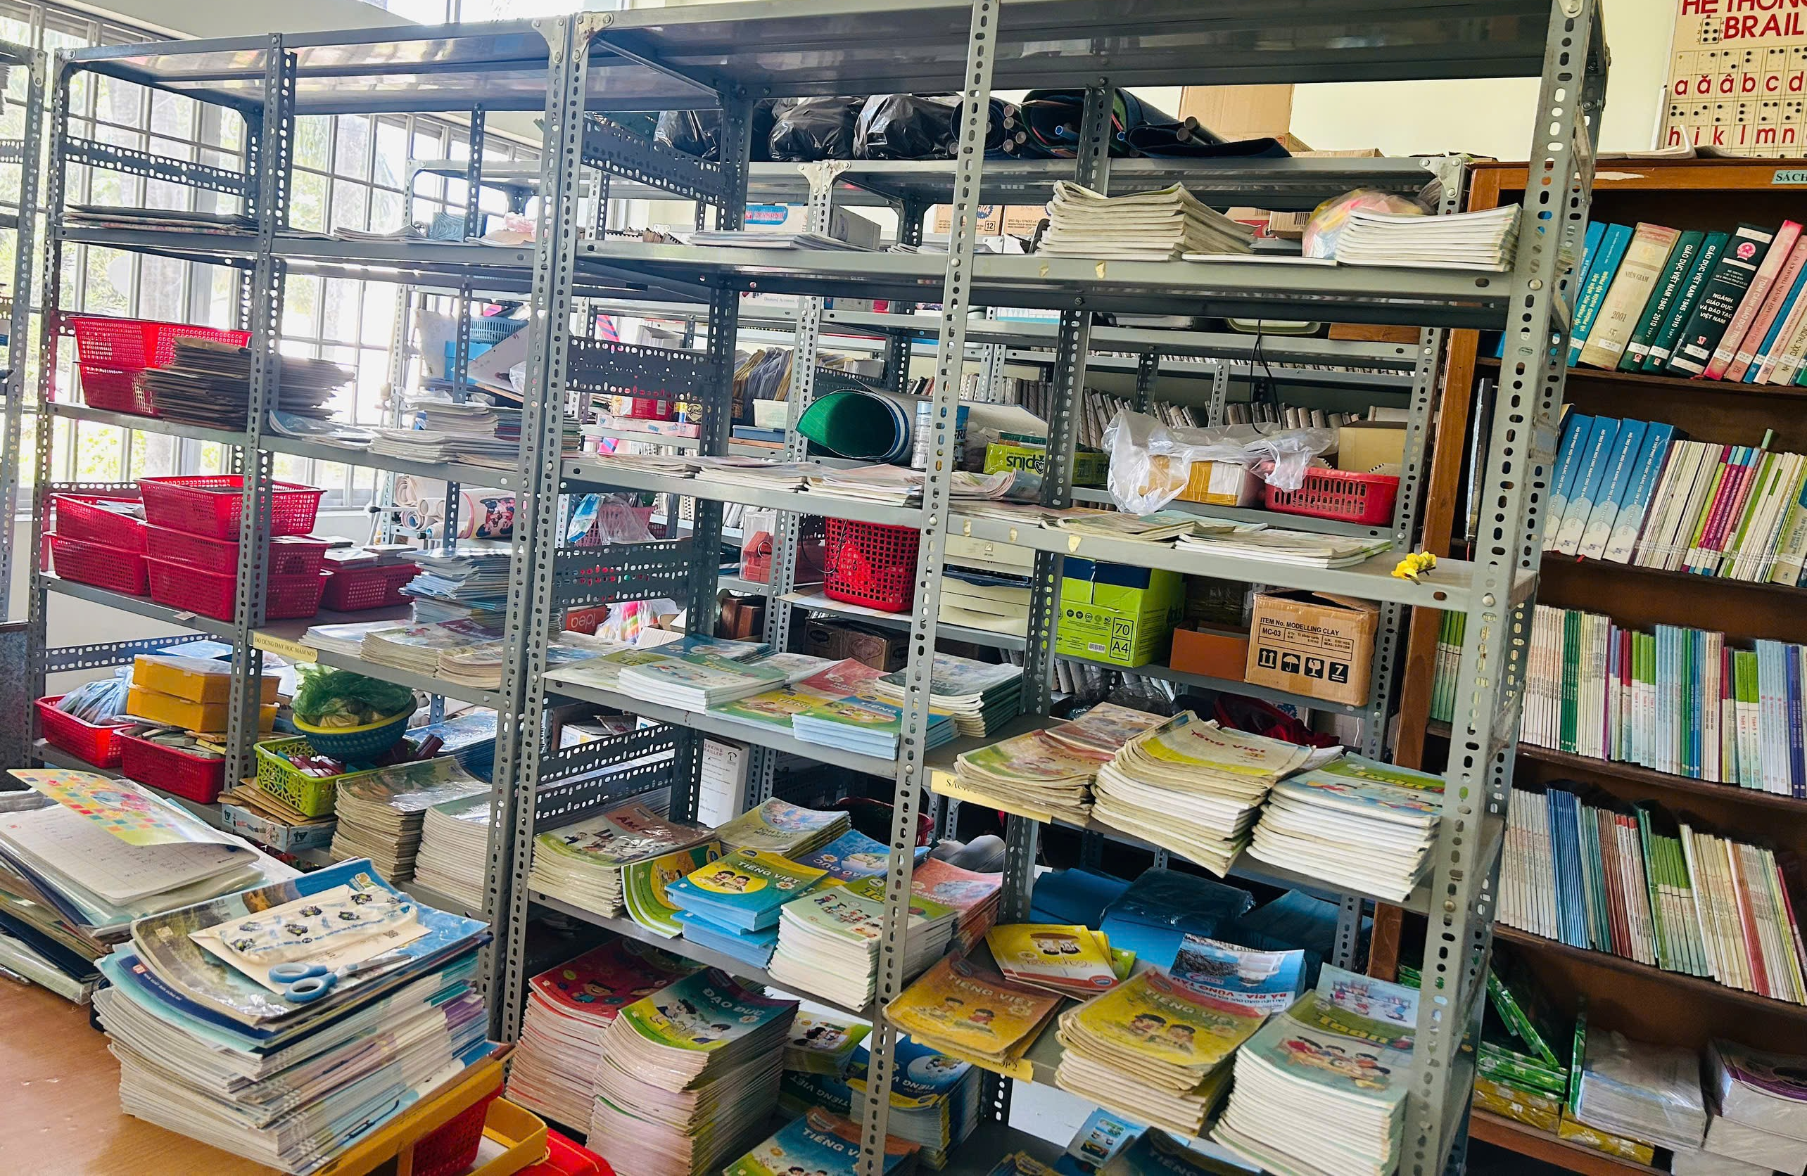
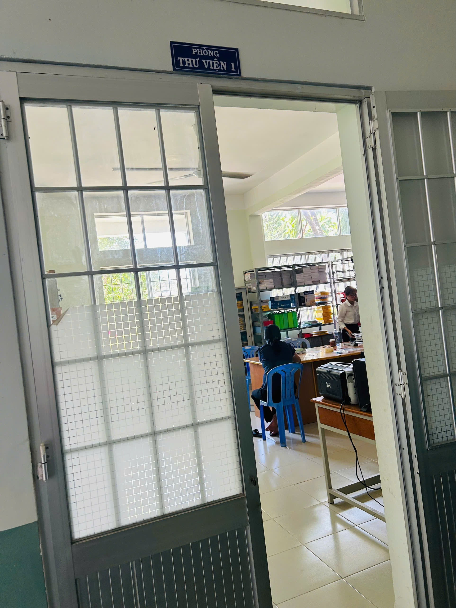
Thư viện trường em

Slide 5

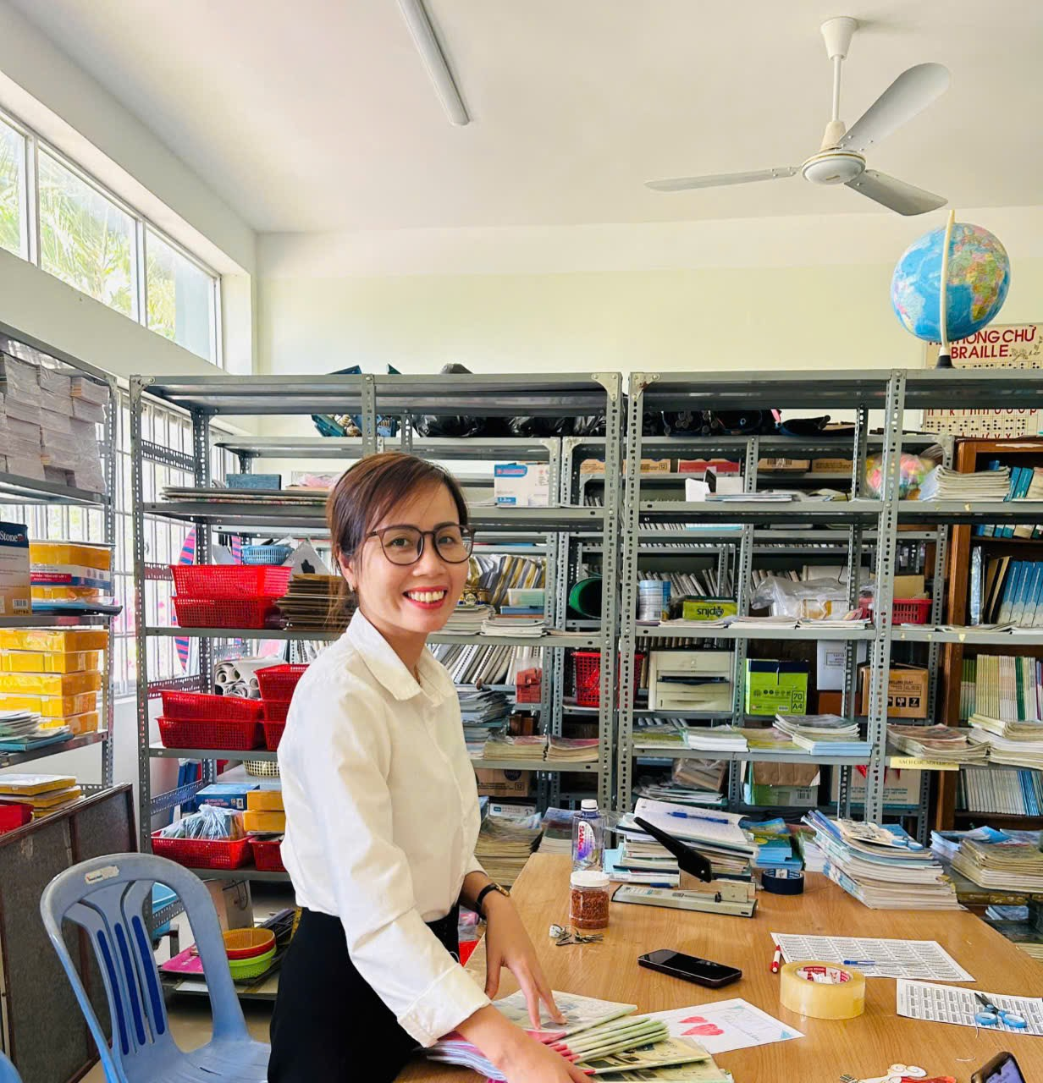
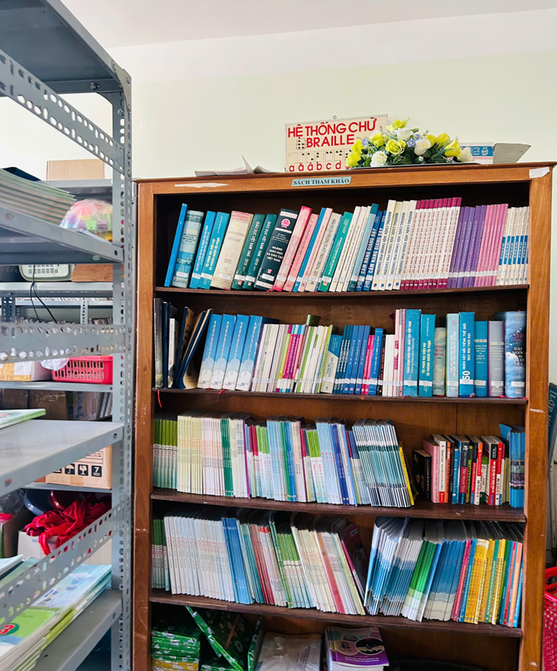

Slide 6

MÔN TIẾNG VIỆT
Tiết 1

Slide 7
2. KHÁM PHÁ LUYỆN TẬP

Slide 8


Hoạt động 1
Đoạn 1

Slide 9




Đọc mẫu
MẮT DÕI
TAY
DÒ
TAI NGHE

Slide 10
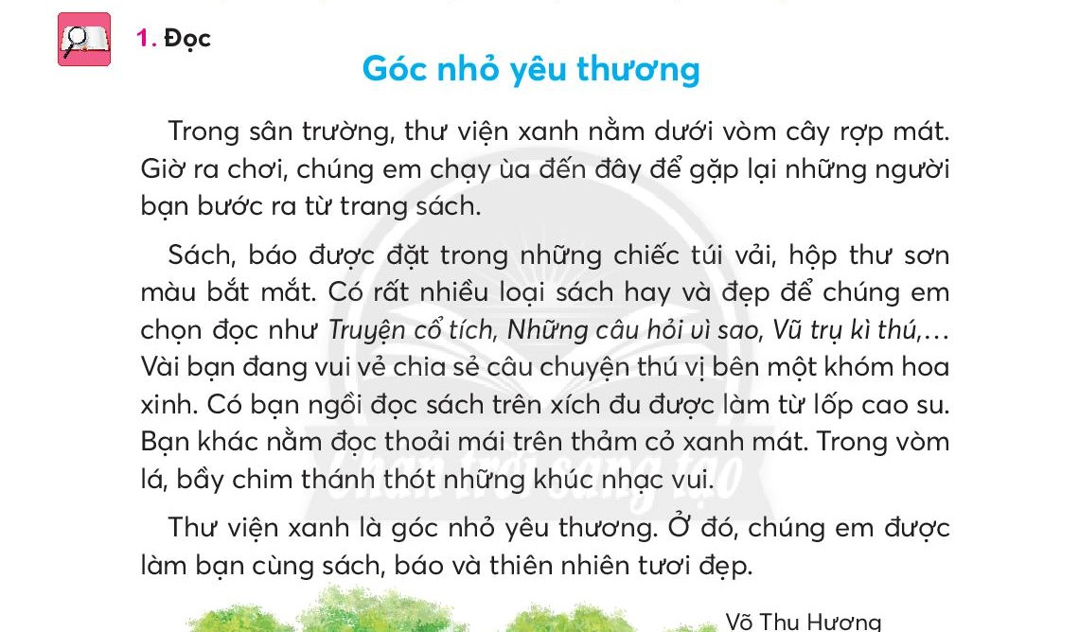
ĐỌC MẪU

Slide 11
Giọng đọc thong thả, vui tươi.

Slide 12
CHIA ĐOẠN
Chia làm 3 đoạn
Đoạn 1: Từ đầu đến….trang sách.
Đoạn 2: Từ sách, báo ….nhạc vui
Đoạn 3: Thư viện xanh ….tươi đẹp.

Slide 13
ĐOẠN 1
ĐOẠN 2
ĐOẠN 3

Slide 14
Đọc nối tiếp

Slide 15
ĐOẠN 1
Góc nhỏ yêu thương
Trong sân trường, thư viện xanh nằm dưới vòm cây rợp mát.
Giờ ra chơi, chúng em chạy ùa đến đây để gặp lại những người bạn bước ra từ trang sách.

Slide 16











LUYỆN ĐỌC TỪ KHÓ
rợp mát
chia sẻ
xích đu
thánh thót

Slide 17
Đọc nối tiếp
Đọc thành tiếng câu, đoạn.

Slide 18
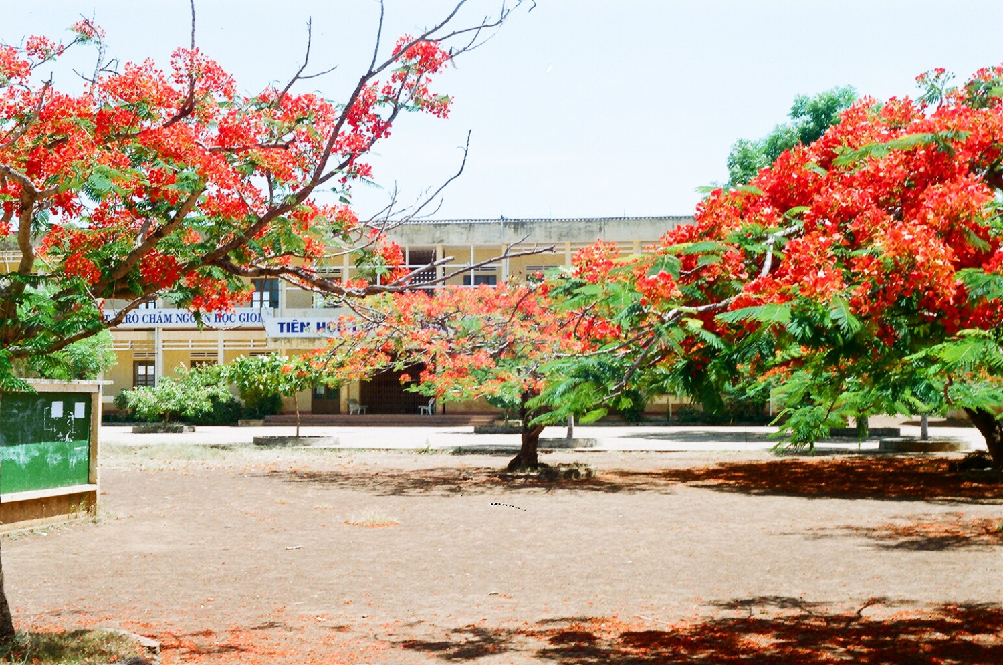
GIẢI NGHĨA TỪ
rợp mát : nhiều cây che bóng mát

Slide 19


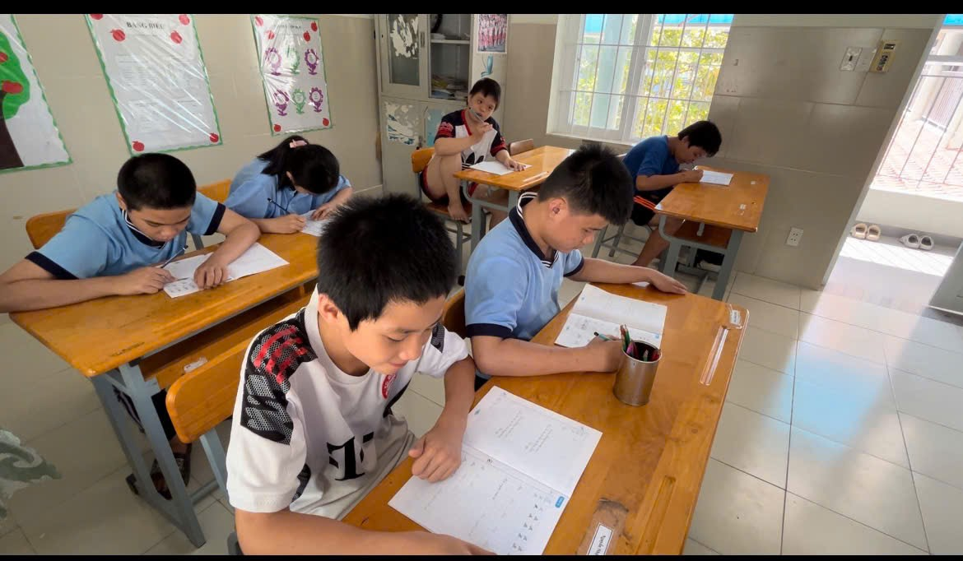

GIẢI NGHĨA TỪ
kì thú : có tác dụng gây hứng thú đặc biệt

Slide 20

GIẢI NGHĨA TỪ
Vũ trụ : khoảng không gian vô cùng tận chứa các thiên hà.

Slide 21

GIẢI NGHĨA TỪ
truyện cổ tích: truyện kể dân gian thể hiện tình cảm, mơ ước của nhân dân, mang lại yếu tố thần kì.

Slide 22
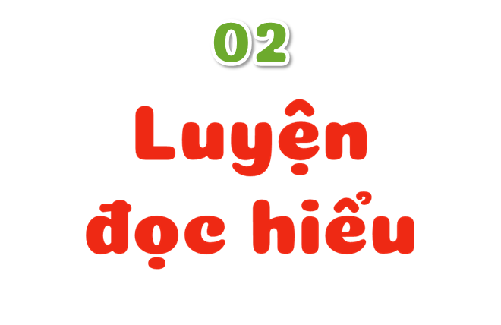
Hoạt động

Slide 23

Đọc thầm bài, thảo luận nhóm đôi, trả lời câu hỏi.

Slide 24
Góc nhỏ yêu thương
Trong sân trường, thư viện xanh nằm dưới vòm cây rợp mát.
Giờ ra chơi, chúng em chạy ùa đến đây để gặp lại những người bạn bước ra từ trang sách.

Slide 25

1. Thư viện xanh nằm ở đâu ?
Nằm dưới vòm cây rợp mát

Slide 26
2. Những người bạn bước ra từ đâu?
Những người bạn bước ra từ trang sách.

Slide 27
Hoạt động 3
Luyện đọc lại

Slide 28
Giọng đọc thong thả, vui tươi.

Slide 29
LUYỆN ĐỌC NGẮT, NGHỈ HƠI
Giờ ra chơi,//chúng em chạy ùa đến đây // để gặp lại//những người bạn// bước ra từ trang sách.

Slide 30
TRÒ CHƠI
AI ĐỌC HAY, ĐỌC TỐT

Slide 31
3. VẬN DỤNG

Slide 32







Chào tạm biệt
Các em

